Slide 1
議題１
資料１
ビュースポットおおさか発掘・発信プロジェクト
Notes:
〇それでは議題１の「ビュースポットおおさか発掘・発信プロジェクト」について説明させて頂きます。

Slide 2
概要と目的
■ 概要
大阪の景観を美しく眺めることのできる場所（ビュースポット）を、一般からの募集により発掘し、ビュースポットおおさかとして選定。
■ 目的
ビュースポットを府域内外に情報発信することで、府民・事業者、府への来訪者の方々の景観への興味・関心の向上を図る。
府民や事業者が景観に対して興味や関心を持ち、気軽に景観づくりに参画できる場づくり。
まちに対する魅力の再認識や誇りと愛着（シビックプライド）の向上が図られ、良好な景観形成や定住促進につなげる。
Notes:
このビュースポット大阪発掘発信プロジェクトの目的は、
〇大阪の景観を美しく眺めることのできる場所を、一般からの募集・発掘し、ビュースポットとして選定・情報発信することで、景観への興味・関心の向上を図り、良好な景観形成を推進し、 「きらめく世界都市・大阪の実現」を図ることが目的です。
つぎに選定の意義ですが、府民の誇りと愛着、シビックプライドの向上による良好な景観形成や定住促進、ビュースポットを活用した文化振興、観光振興、景観行政の推進等が選定の意義です。

Slide 3
スケジュール
募集、選定、活用を4回繰り返し、合計100か所程度を選定し、2025年大阪・関西万博開催時の集客効果を府域全域に拡大する。
年度 | 2019 | 2020 | 2021 | 2022 | 2023 | 2024 | 2025
スケジュール
（ 第１回 春 ）
募集・選定⇒活用
全スポットでの
大規模な周遊促進事業の実施
大阪・関西万博 開催
（ 第２回 秋 ）
募集・選定⇒活用
（ 第３回 冬 ）
募集・選定⇒活用
（ 第４回夏）
募集・選定
Notes:
〇ビュースポットおおさかの全体像ですが、大阪・関西万博開催までに、4回実施し、募集、選定、活用を繰り返し、最終的に100か所程度をビュースポットおおさかとして選定し、万博開催時の集客効果を府域全域に拡大していく計画です。

Slide 4
全体の取組み
 | 紹介冊子 | デジタルビジョンでのＰＲ | 周遊促進事業
第１回選定 2019年9月25日公表 28か所選定済 | 2020年3月作成 | 2020年7月27日 ～12月13日 | 🔶モバイル景観クイズラリー 2019年10月1日～12月31日 応募者：46人 🔶PR動画・写真募集 2021年3月17日～5月28日 応募：動画４件・写真42件
第２回選定 2021年6月30日公表 26か所選定済 | 2021年6月作成 | 2021年7月19日 ～12月5日 | 🔶景観フォトラリー（54か所対象） 2021年９月22日～11月26日 応募：動画28件、写真98件
第３回選定 26か所選定済 | 2022年９月 作成予定 | 2022年秋頃実施予定 | 🔶景観フォトラリー 80か所対象 （11月下旬予定）
Notes:
選定後の取り組みについてですが、選定が終わるごとに小冊子を作成しております。
お手元に第１回及び２回で選定された、ビュースポットおおさかの小冊子を配布させていただいております。
また年内には、第３回選定についての紹介冊子を作成し、適宜は府予定でございます。
周遊促進事業としまして、第１回選定後はモバイル景観クイズズラリ―（ビュースポットにQRコードを記載したパネルを設置し、QRコードを読み取って、URLにアクセスいただき、景観を見てクイズに回答いただくと、抽選で賞品が当たる事業）を実施。

Slide 5
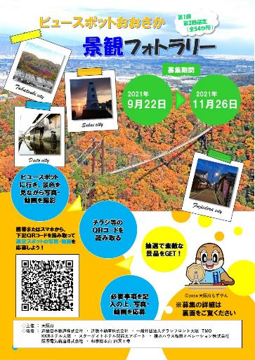
周遊促進事業・景観フォトラリーの実施結果
第１回・２回選定の54か所を対象として、秋季に周遊促進事業を実施
🔶事業内容：ビュースポットおおさかに選定された スポットを２か所以上巡り、各スポッ トで動画・写真を撮影し、応募。
🔶実施期間：令和3年9月22日(水)から11月26日(金)
🔶募集方法：①大阪府HPから応募
②メールでの応募
🔶募集内容：オリジナルの写真・動画。
🔶商品提供：より多くのスポットを巡った応募者に
協賛団体から提供される賞品を提供。
🔶写真活用：応募いただいた写真は、府のHPや SNSで再度情報発信。
Notes:
第２回選定後は景観フォトラリー（選定済みのビュースポットを巡り、撮影した写真or動画を応募いただくと、抽選で景品が当たる事業）を実施。
今回は、第２回選定後と同様に景観フォトラリーを実施する予定。

Slide 6
景観フォトラリー 景品一覧
■提供団体名：景品内容
■岸和田市：岸和田市イメージキャラクター「ちきりくん」缶バッジ 他
■池田市：ウォンバットノート（A5サイズ、中無地）
■高槻市：高槻市マスコットキャラクターはにたんグッズ
■泉佐野市：泉佐野カレー、荘園遺跡日根荘ガイドブック 他
■富田林市：寺内町の絵ハガキ
■大東市：飯盛城跡石垣ガイド
■箕面市：ゆずる＆くまモンシール
■羽曳野市：つぶたん羊毛フェルトストラップ
■藤井寺市：クリアファイル（世界遺産 百舌鳥・古市古墳群関連グッズ）
■東大阪市：市⺠美術センター特別展招待券、・「トライくん」ぬいぐるみ特大（30cm） 他
■交野市：交野ブランド「カタノノチカラ」７認定品：日本酒百天満天（山野酒造）認定品720ml 他
■泉南市：アスレチック施設（ハートスロブ）チャレンジ体験ペアチケット 他
■大阪狭山市：狭山池ダムカレー（レトルト版）
■太子町：たいし郷土カルタ 高石市 ・サコシュ 他
■スターゲイトホテル関西エアポート：宿泊券（朝食付き）１組２名
■積水ハウス梅田オペレーション㈱（梅田スカイビル）：梅田スカイビルオリジナルなのブロック 他
■阪堺電気軌道㈱：レフレクター、マスキングテープ 、クリアファイル
5

Slide 7
応募結果
応募総数 |  | 126件
 | 写真 | 98件
 | 動画 | 28件
エリア別 | 北大阪エリア | 14件
 | 大阪市エリア | 53件
 | 東大阪市エリア | 12件
 | 泉州エリア | 36件
 | 南河内エリア | 11件
応募数上位のスポット | ・岸和田城を眺める岸和田高校前 | ７件
 | ・太陽の塔と北摂山系を眺める万博記念公園大階段 ・大阪市中央公会堂と高層ビル群を眺める中之島公園 ・街道のまちなみを眺める岸和田本町紀州街道 | ６件
 | ・紅葉を眺める三色彩道 ・通天閣を眺める新世界 | ５件
 | ・あべのハルカスを眺める天王寺公園（てんしば） ・四天王寺伽藍を眺める山門前 ・ 熊取交流センター煉瓦館を眺める熊取歴史公園 等 | ４件
Notes:
昨年度実施したフォトラリーの応募総数は126件で、内96件が写真、28件が動画での応募。
前回は、インターネット・メール応募のみであったが、今回からはインスタでの応募可能とし、参加者数の増加を狙いたい。

Slide 8
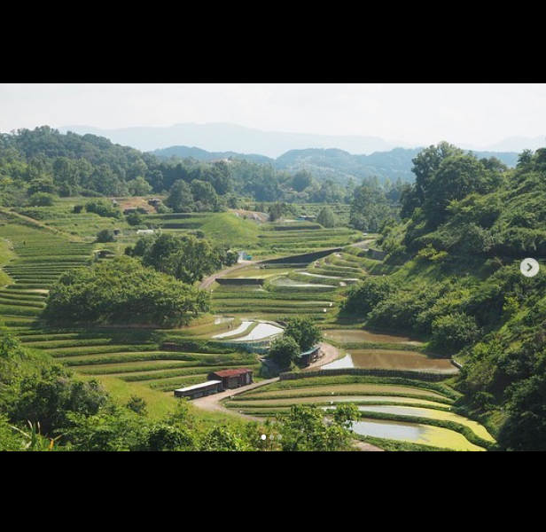
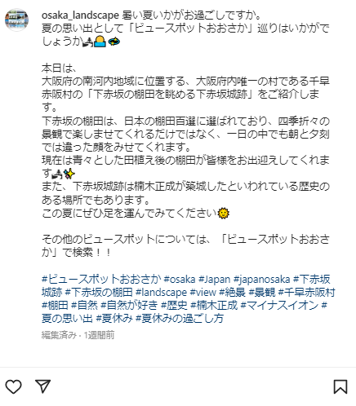

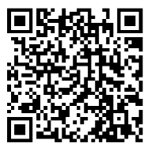
SNSでの活用
#osaka_landscape
おおさか景観発信プロジェクト
大阪の景観を発信！府の景観担当が更新するインスタグラム〔osaka_landscape〕
様々な景観の情報を発信しています。ぜひフォローの上、ご覧ください。

Slide 9
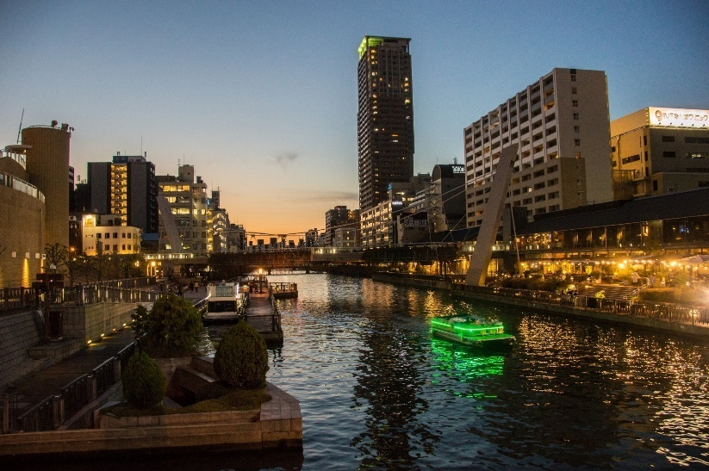
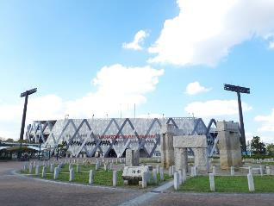
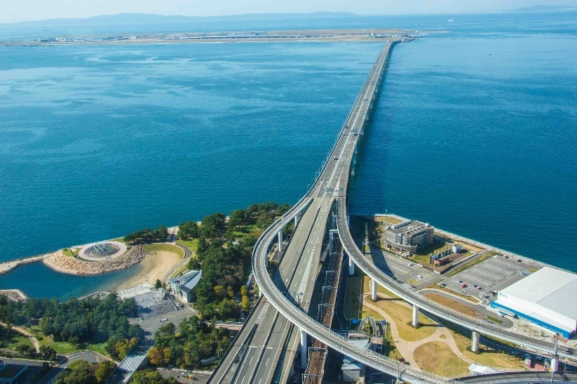
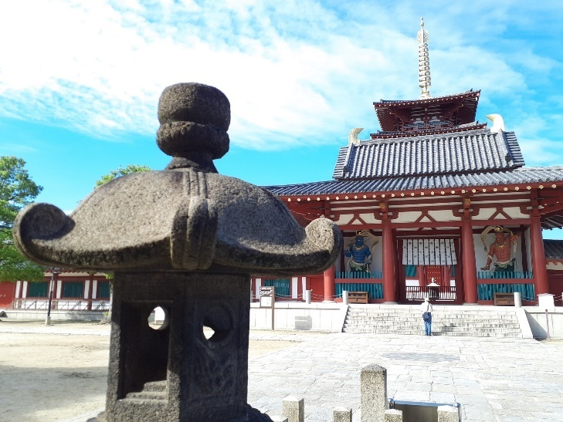
■応募事例（写真） ※写真下スポット名
湊町リバープレイス道頓堀川を眺める
大阪市道南北線深里橋
東大阪市民美術センターを眺める
花園ラグビー場前
関空島と連絡橋を眺める
スターゲイトホテル関西エアポートのレストラン
四天王寺伽藍を眺める
山門前

Slide 10
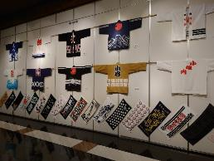
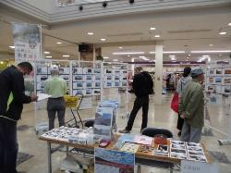
景観フォトラリー タイアップ事業
市町村及び鉄道会社のイベントにおいて景観フォトラリーのチラシを配布しPR
Ⅰ くまとりだんじりミュージアム
概要
熊取だんじり祭の魅力を後世に伝え、またその魅力を再発見してもらうため、「くまとりだんじりミュージアム」を開催。
懐かしいだんじり祭に関する写真や資料等の展示をしました。
（参加者数：830名）
開催日
令和３年９月18日（土曜日）から10月17日（日曜日）まで
Ⅱ こころに残る景観資源発掘プロジェクト「眺望景観」
概要
岸和田市では景観啓発の取組みとして、「こころに残る景観資源発掘
プロジェクト」を実施。
応募作品の中から特に優れた景観資源を市長が指定するもので、
今年度は「眺望景観」をテーマに9月30日まで募集し、10月12日
から11月2日まで応募作品を市内各所で巡回展示し、立ち寄られ
た方に投票してもらう「まちかど審査」を行いました。
（参加者数：1132名）
開催日
令和３年９月30日（木曜日） （眺望景観募集）
令和３年10月12日（火曜日）から11月２日（火曜日）まで （まちかど審査）
Notes:
タイアップ事業についてだが、ビュースポットおおさか募集時期と同時期に開催している事業とタイアップし、相互にちらしを配布する等事業PRを実施した。

Slide 11
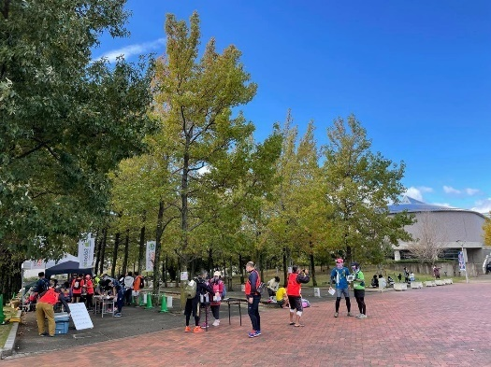
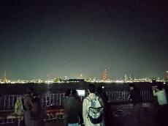
景観フォトラリー タイアップ事業
Ⅲ かたの里山フォトロゲ大作戦 ２０２１秋
概要
当日配られる地図をもとに制限時間内にチェックポイントを回り、得点を集めるスポーツです。チームごとに作戦を立て、チェックポイントでは見本と同じ写真を撮影します。
地図の読み方などを学びながら、交野市の豊かな自然、歴史的建造物や背景に触れていただき、楽しんでもらえるよう趣向を凝らしたフォトロゲイニング大会でした。
（参加者数：105名）
開催日
令和３年10月17日（日曜日）
Ⅳ 高石工場夜景ツアー
概要
高石市の臨海部には、石油・ガス・化学・鉄鋼などの工場群が広がっており、複雑な配管や夜の照明が生み出す夜景は、愛好家を中心に年々注目が集まっています。
高石商工会議所では、全国的に工場夜景の人気が高まり始めた平成24年から、情報誌「関西ウォーカー」と、平成25年からは高石市ともコラボし、「工場夜景ツアー」を行われています。
（参加者数：20名）
開催日
令和３年10月23日（土曜日）

Slide 12
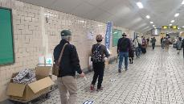
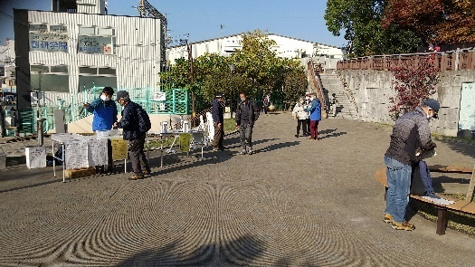
景観フォトラリー タイアップ事業
Ⅴ大阪・まち・再発見 ぶらりウォーク 「大阪市中央公会堂と大川沿いを楽しもう」
概要
当日配布される地図を持ち、約10キロメートルの距離を楽しみながら歩き、大阪の各地域の名所、史跡などを広く知っていただく企画でした。
今回は、扇町駅を起点に大川沿いの見どころを歩く企画で、コースには、ビュースポットおおさかに選定された「中之島公園」「天満橋」「源八橋」もあります。
（参加者数：529名）
開催日
令和３年10月29日（金曜日）
Ⅵ 古墳のまち藤井寺・羽曳野を歩く～ビュースポットおおさか探訪～
概要
近鉄沿線の駅で地図を受け取り、おすすめの特色ある場所をどなたでも気軽に楽しみ ながらめぐるハイキング企画でした。
今回のコースは、ビュースポットに選定された「応神天皇陵拝所」や「葛井寺表門通り」をはじめ、誉田八幡宮や葛井寺など魅力ある社寺を巡るコースでした。
（参加者数：223名）
開催日
令和３年11月20日（土曜日）
Notes:
〇大阪市営地下鉄とタイアップを実施した「ぶらりウォーク」では、約10キロの距離を歩くまち歩き企画ですが、この企画に参加するだけど、ビュースポットを３か所巡るコースになっているので、参加者へ当日モバイルラリー事業について案内いただいて、参加者はぶらりウォークに参加するだけでフォトラリーに参加することが可能となっています。

Slide 13
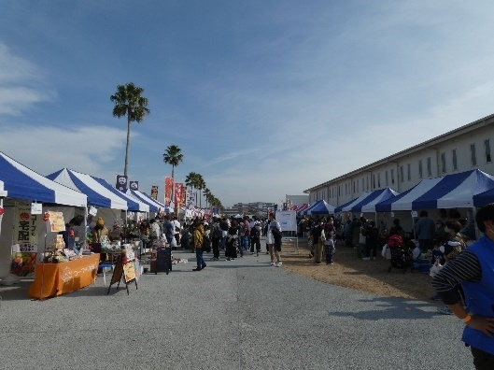
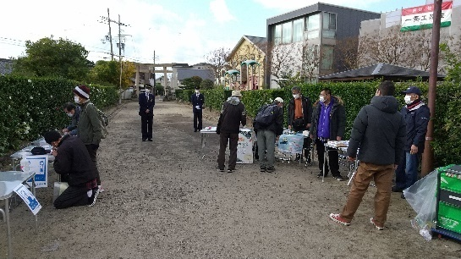
景観フォトラリー タイアップ事業
Ⅶ 泉南まるごとフェスティバル
概要
地産地消をテーマとして、地域の特産物を広く発信していくためのイベント「泉南まるごとフェスティバル」を、泉南りんくう公園(SENNAN LONG PARK)にて開催しました。
まるごと物産展、農業者・漁業者の新鮮市場、手作りの森マルシェ、子供たちが遊べるエアー遊具、地元のミュージシャンの音楽ステージなど内容盛りだくさんのイベントとなりました。
（参加者数：8000~9000名）
開催日
令和３年11月21日（日曜日）
Ⅷ 大阪湾うみまちウォーク
概要
南海沿線の駅で地図を受け取り、おすすめの特色ある場所をどなたでも気軽に楽しみながらめぐるハイキング企画でした。
今回のコースは、ビュースポットに選定された「田尻漁港マリーナと田尻スカイブリッジを眺める田尻漁港」や「タルイサザンビーチの夕日を眺める泉南ロングパークメモリーズツリー展望台」を巡るコースでした。
（参加者数：88名）
開催日
令和３年11月23日（火曜日）

Slide 14

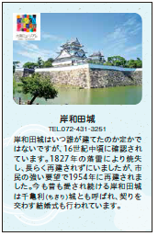
ビュースポットを活用したその他の取り組み
NEXCO西日本
お国じまんカードラリー2021
概要
全国展開の「お国じまんカードラリー2021（NEXCO西日本主催）※」に岸和田城のビュースポットを登録。
※ 参加施設、地域への周遊、集客を促すことを目的に、 各府県で選定されたスポットに応募券付きカードを設置し、カードを集めるとプレゼント応募できる周遊促進事業。
開催日
令和３年11月１日～令和4年１月９日

Slide 15

２．第３回「ビュースポットおおさか」の募集・選定
🔶募集内容：まちなみ、建物、道路、橋などの建造物 や、海、山、川、樹木などの自然といっ た、様々な景観資源を美しく眺めること ができる場所のうち、下記の要件にあて はまるものを募集
・ビュースポットが大阪府内にあること
・ビュースポットが適切に維持管理されていること
・ビュースポットへの立ち入りが禁止されていない 場所であること（有料か無料かは不問）
🔶募集期間：2022年1月31日（月）～5月6日（金）
🔶応募方法：①メール、②大阪府HP、③インスタ
🔶注意事項：写真の技術を問うものではない
人間の視野角と同じ範囲を撮影したもの
（超望遠や超広角レンズ等により撮影したものでないこと）
🔶選定：令和４年度第１回景観ビジョン推進部会
2022年7月19日（火）開催
14
Notes:
〇第３ビュースポットおおさかを1/31～5/6の期間メール、府HP,インスタにおいて募集しました。

Slide 16
第３回「ビュースポットおおさか」の募集に向けた情報発信
市町村との連携
・市町村広報紙と連携した情報発信
・市町村観光担当と連携した情報発信
民間広報媒体との連携
・デジタルサイネージによる府民への募集の呼びかけ
景観整備機構との連携
・大阪府建築士会や大阪府建築士事務所協会と連携した情報発信
地域のまちづくり活動団体の連携
・大阪美しい景観づくり推進会議（まちづくり団体、事業者、行政）と連携した情報発信
15
Notes:
〇募集に向けた情報発信については、市町村との連携、民間広報媒体との連携、景観整備機構との連携、地域のまちづくり活動団体との連携強化を図り、情報発信を実施しました。

Slide 17
第３回「ビュースポットおおさか」の募集・選定結果
エリア別・カテゴリ別の応募・選定状況（景観ビジョン推進部会で選定）
全応募数・選定数 |  | 応募数（スポット数） | 選定数 | 選定済
 |  | ２０９件（１８２） | ２６件 | ８０件
エリア別 （視点場の所在） | 大阪市内 | ５８件（４１） | ２件 | ２２件
 | 北大阪 | ３１件（３０） | ６件 | １３件
 | 東大阪 | ３４件（３３） | ６件 | １３件
 | 南河内 | ４３件（３９） | ５件 | １３件
 | 泉州 | ４２件（３９） | ７件 | １９件
カテゴリー別※ （視対象の分類） | 地形特性 （山並み、海岸、平野、中流河川等） | ９０件（７１） | ８件 | ２８件
 | 歴史特性 （歴史的街道、古墳群、寺内町、城郭等） | ５１件（５０） | １０件 | １８件
 | 都市・インフラ特性 （広域幹線道路、鉄軌道、大規模公園、港湾等） | ４５件（４０） | ７件 | １５件
 | 土地利用特性 （超高層ビル群、工業用地、大規模建築物等） | ２２件（２１） | １件 | １９件
16
※大阪府外の応募１件除く
Notes:
〇その結果、209件の応募がありました。
7月19日（火）に開催した、景観ビジョン部会において26か所をビュースポットおおさかとして選定いたしました。
計３回のビュースポットおおさかを通じて、合計80箇所が選定されました。

Slide 18
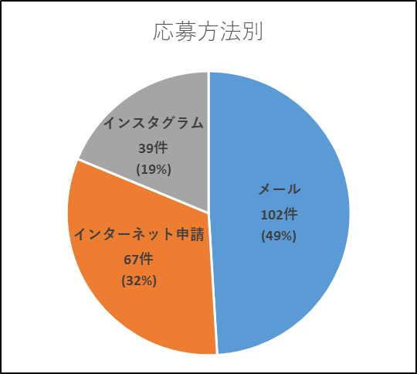
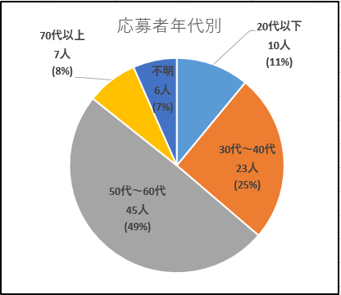
応募方法別・年代別の応募状況
17
Notes:
〇応募の方法としましては、メールでの応募が一番多く、応募総数の約半分がメールとなっております。
また応募者を年代別に分類しますと、50～60歳代が約半分を占めており、40歳以下の若年者層の取り込みが今後の課題となっております。

Slide 19
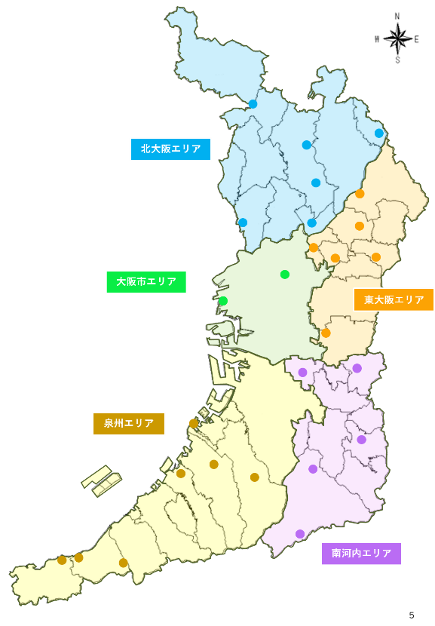
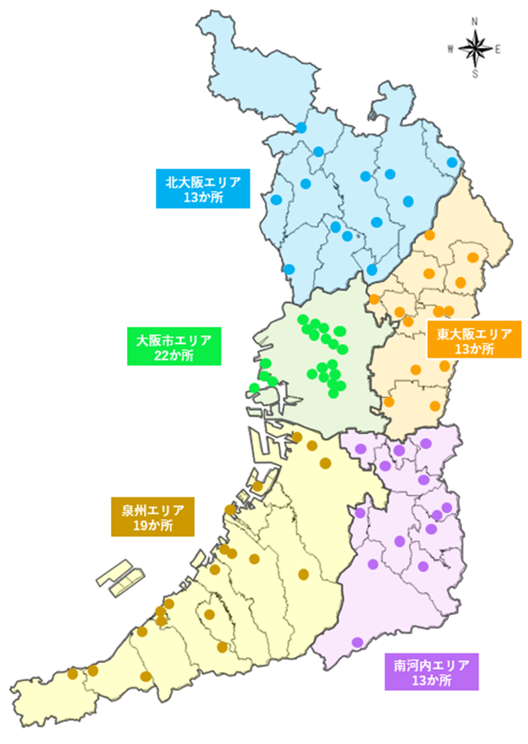
第１～３回において選定した80か所
選定スポットの位置
第3回において選定した26箇所
18

Slide 20
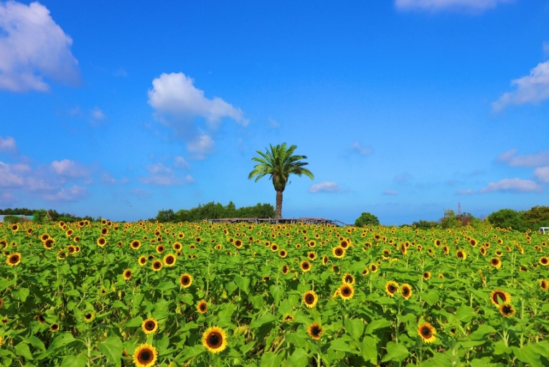
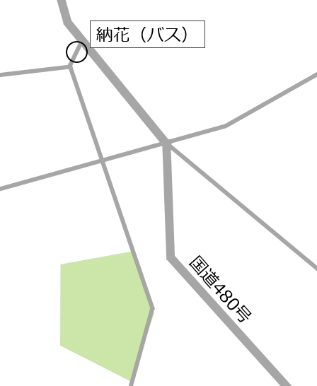
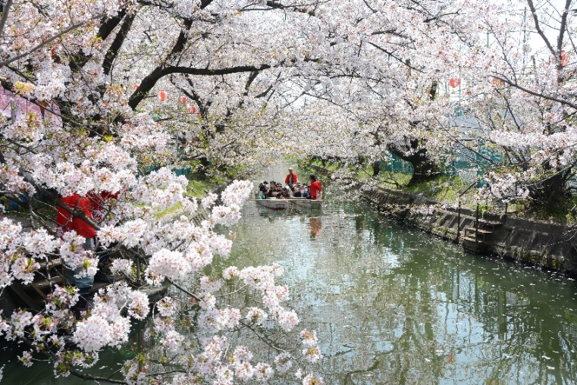
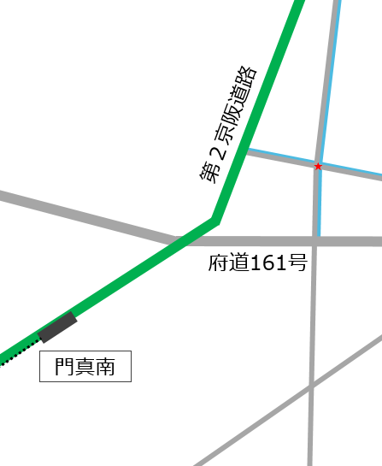
第３回ビュースポットおおさか 選定スポット
自然を感じる美しい景観
■ 主要施設 駅名
★ ビュースポットの位置 ○ バス停
★
和泉リサイクル環境公園
公園内を眺める和泉リサイクル環境公園（和泉市）
★
砂子水路側道
水路の桜を眺める砂子水路側道（門真市）
19
Notes:
自然を感じることができる景観として、
和泉市の和泉リサイクル環境公園、
寝屋川市の打上川治水緑地、
門真市の調子橋、
岸和田の久米田池遊歩道が選ばれています。
岸和田市は第1回選定のいて、岸和田城をあがめる岸和田高校前がビュースポットとして既に選定さえれています。

Slide 21
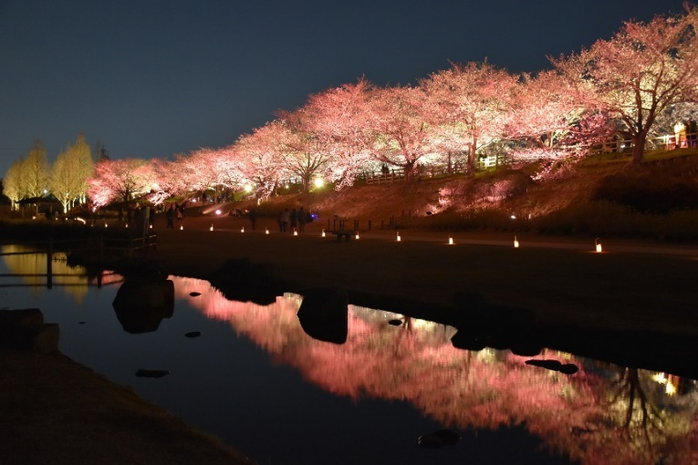
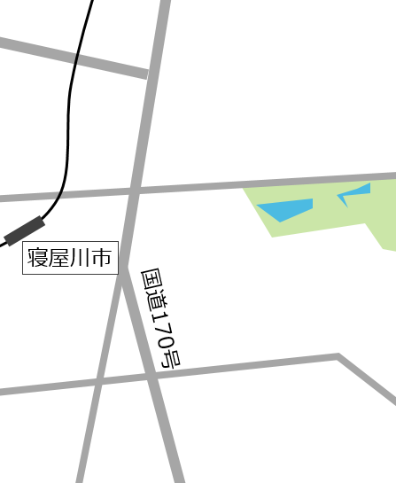
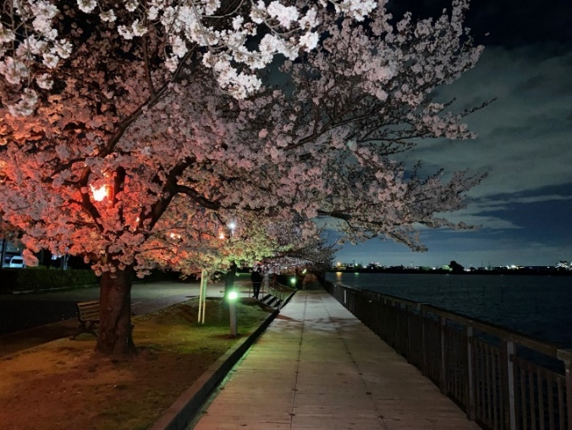
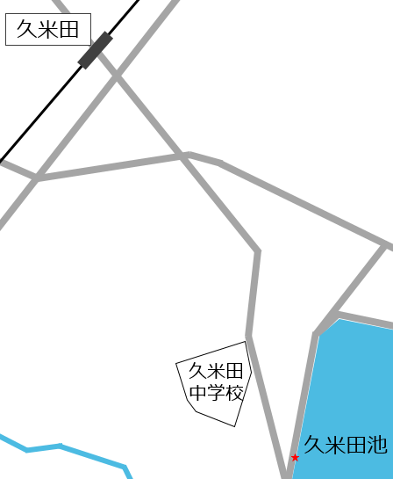
第３回ビュースポットおおさか 選定スポット
自然を感じる美しい景観
■ 主要施設 駅名
★ ビュースポットの位置 ○ バス停
★
打上川治水緑地
桜並木を眺める打上川治水緑地（寝屋川市）
久米田池遊歩道★
桜並木を眺める久米田池遊歩道（岸和田市）
20
★
打上川治水緑地
Notes:
自然を感じることができる景観として、
和泉市の和泉リサイクル環境公園、
寝屋川市の打上川治水緑地、
門真市の調子橋、
岸和田の久米田池遊歩道が選ばれています。
岸和田市は第1回選定のいて、岸和田城をあがめる岸和田高校前がビュースポットとして既に選定さえれています。

Slide 22
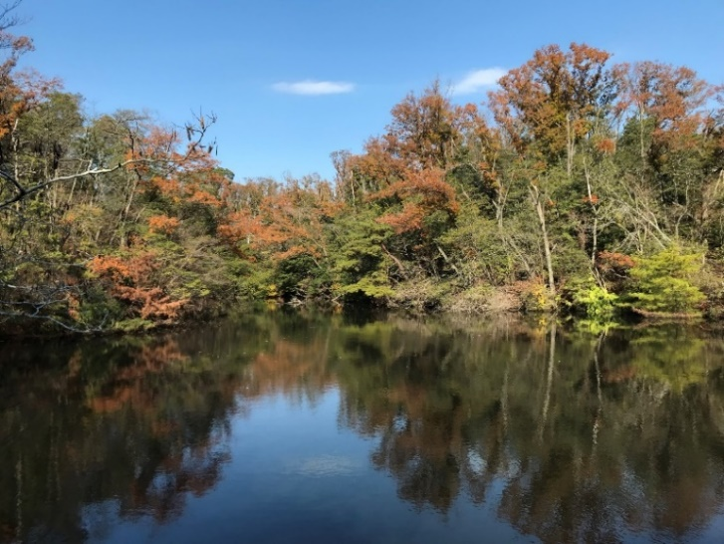
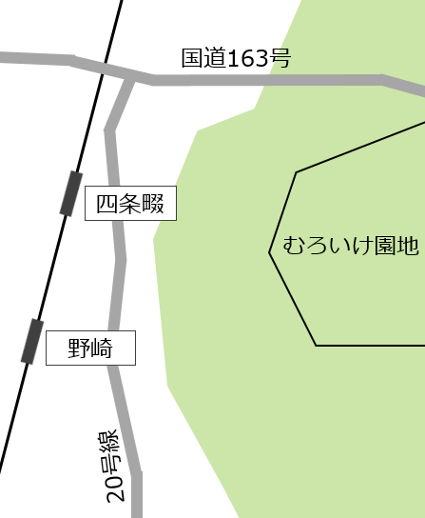
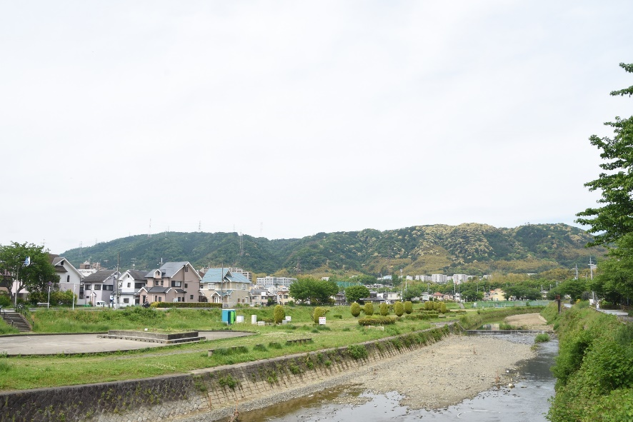
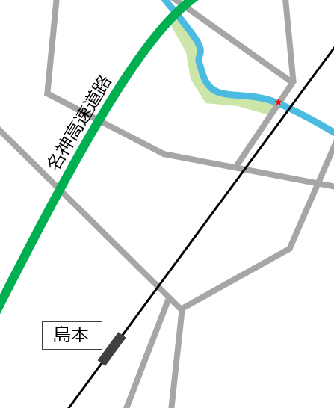
第３回ビュースポットおおさか 選定スポット
自然を感じる美しい景観
■ 主要施設 駅名
★ ビュースポットの位置 ○ バス停
★
水辺自然公園
室池を眺める水辺自然公園（四條畷市）
★
調子橋
水無瀬川と北摂山系を眺める調子橋（島本町）
21
Notes:
四條畷市の室池の堤、
河内長野市の岩湧山山頂、
島本町の調子橋、
岬町の長自然公園
こちらの２市２町においても、初選定です。

Slide 23
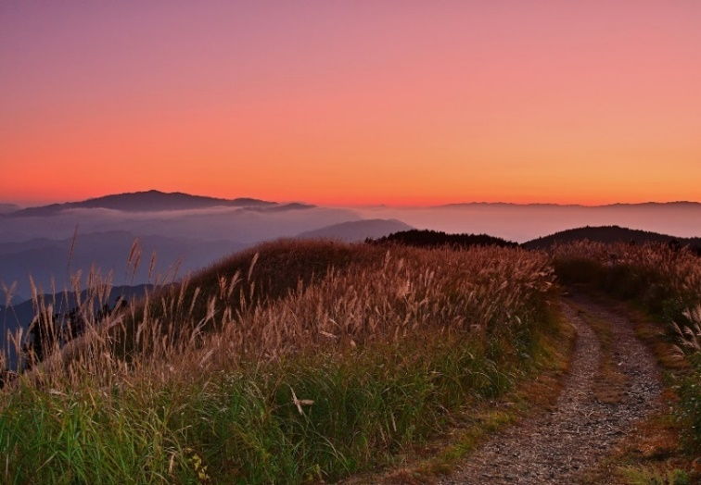
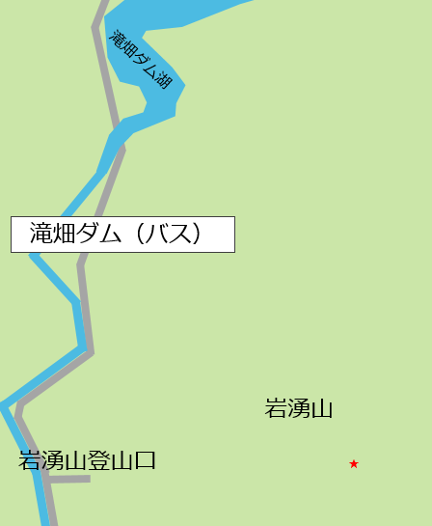
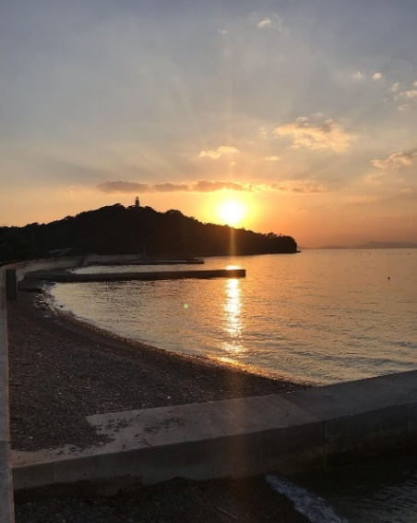
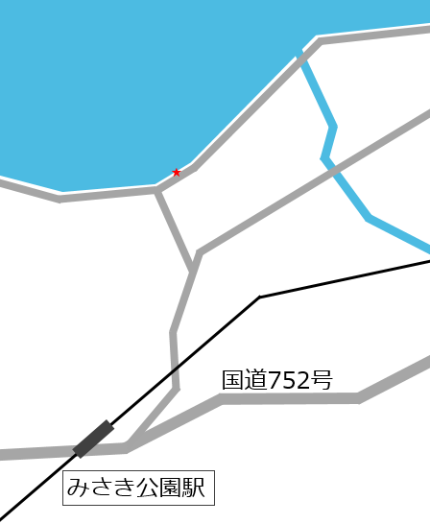
第３回ビュースポットおおさか 選定スポット
自然を感じる美しい景観
■ 主要施設 駅名
★ ビュースポットの位置 ○ バス停
★
山頂
ススキ越しの雲海に浮かぶ金剛山を眺める
岩湧山山頂（河内長野市）
★長松自然海岸
夕景を眺める長松自然海岸（岬町）
22
Notes:
四條畷市の室池の堤、
河内長野市の岩湧山山頂、
島本町の調子橋、
岬町の長自然公園
こちらの２市２町においても、初選定です。

Slide 24
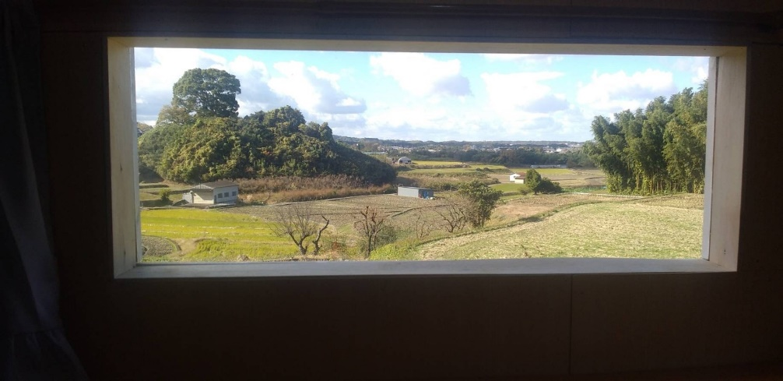
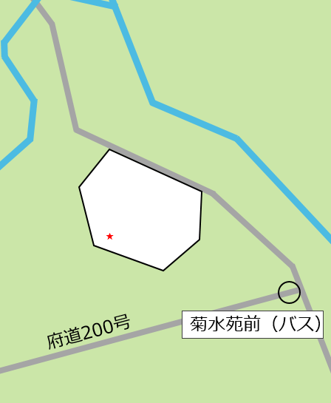
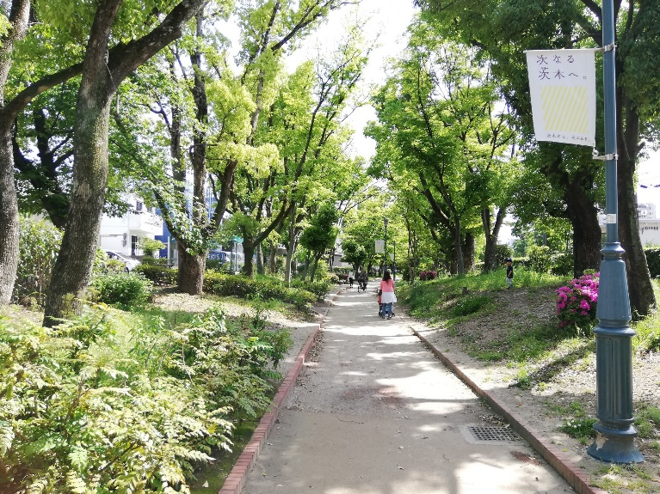
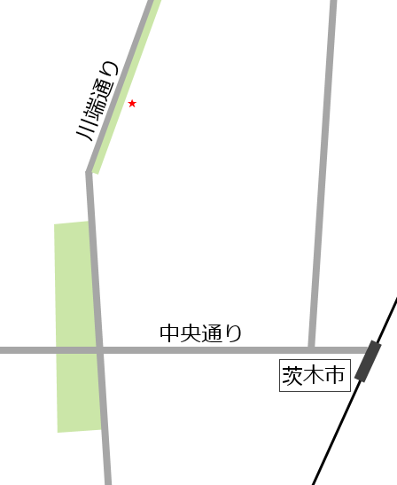
第３回ビュースポットおおさか 選定スポット
自然を感じる美しい景観
■ 主要施設 駅名
★ ビュースポットの位置 ○ バス停
大浦ファーム
★
棚田の風景を眺める大浦ファーム（河南町）
★
元茨木川緑地
緑道を眺める元茨木川緑地（茨木市）
23
Notes:
河南町の大浦ファーム、
能勢町の妙見山星嶺テラス、
茨木市の元茨城緑地、
阪南市の箱の浦住宅地の坂道

Slide 25
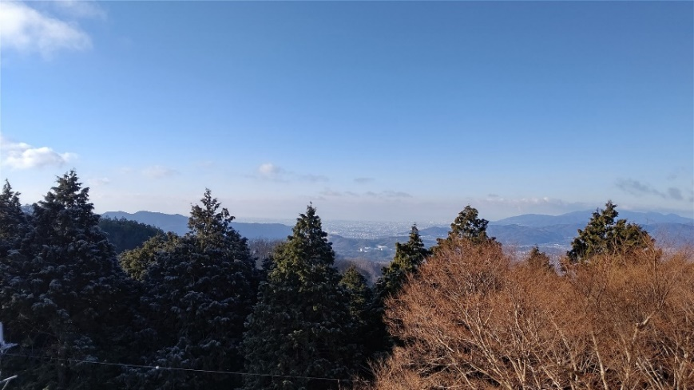
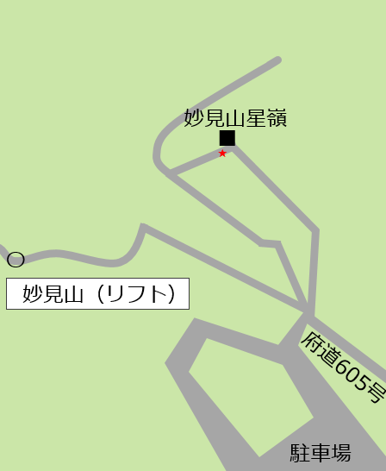
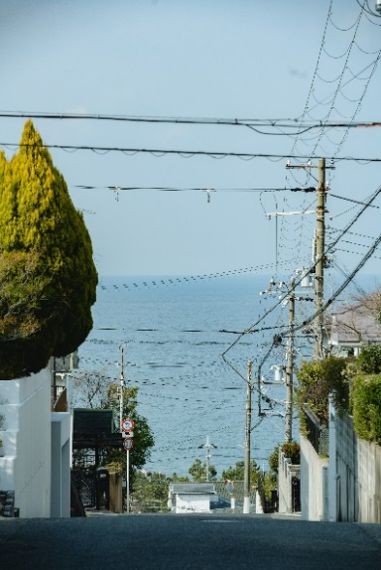
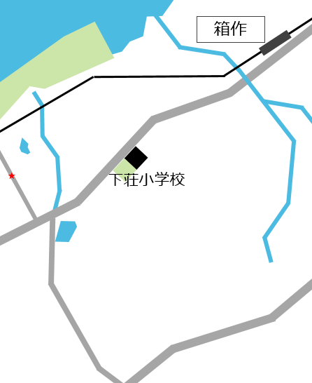
第３回ビュースポットおおさか 選定スポット
自然を感じる美しい景観
■ 主要施設 駅名
★ ビュースポットの位置 ○ バス停
★
星嶺テラス
大阪湾を眺める妙見山星嶺テラス（能勢町）
★
「箱の浦」住宅地の坂道
海を眺める「箱の浦」住宅地の坂道（阪南市）
24
Notes:
河南町の大浦ファーム、
能勢町の妙見山星嶺テラス、
茨木市の元茨城緑地、
阪南市の箱の浦住宅地の坂道

Slide 26
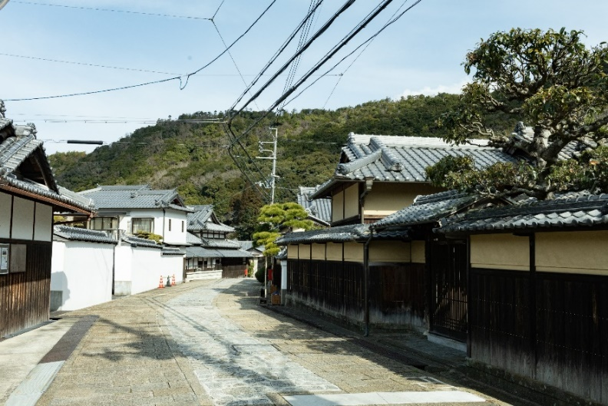
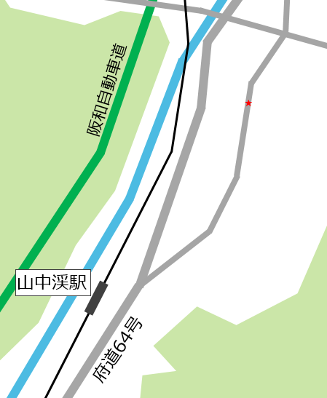
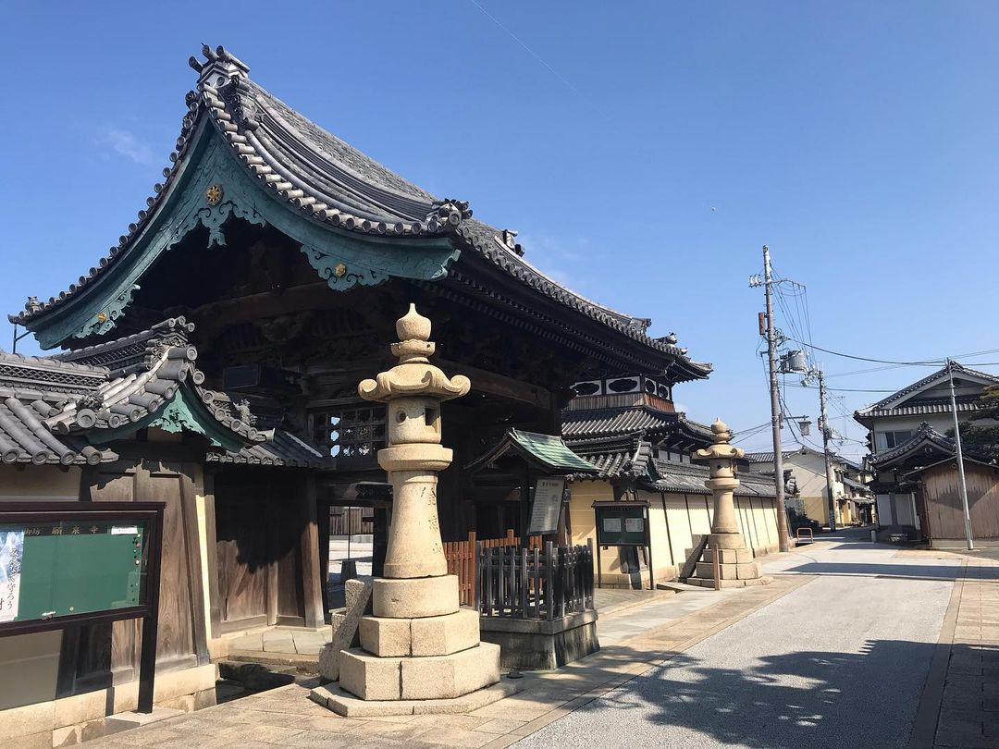
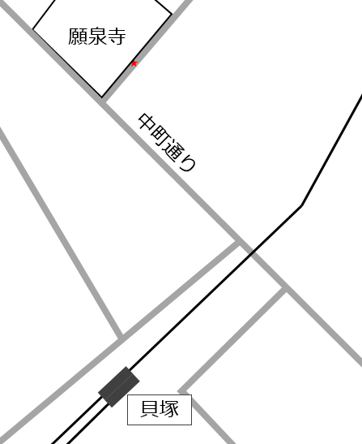
第３回ビュースポットおおさか 選定スポット
歴史を感じる美しい景観
■ 主要施設 駅名
★ ビュースポットの位置 ○ バス停
★
山中渓旧街道
旧街道のまちなみを眺める山中渓旧街道（阪南市）
★貝塚寺内町
願泉寺を眺める貝塚寺内町（貝塚市）
25
Notes:
阪南市：山中渓（やまなかだに）旧街道、
守口市：京街道
貝塚市：願泉寺（がんせんじ）寺内町めぐり道
柏原市：太平寺地区の細街路（さいがいろ）

Slide 27
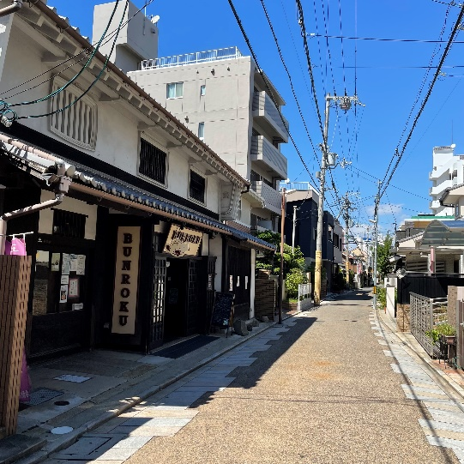



第３回ビュースポットおおさか 選定スポット
歴史を感じる美しい景観
■ 主要施設 駅名
★ ビュースポットの位置 ○ バス停
★京街道
文禄堤と守口宿を眺める京街道（守口市）
★
太平寺地区の
細街路
石畳と淡い街灯を眺める
太平寺地区の細街路（柏原市）
26
Notes:
阪南市：山中渓（やまなかだに）旧街道、
守口市：京街道
貝塚市：願泉寺（がんせんじ）寺内町めぐり道
柏原市：太平寺地区の細街路（さいがいろ）

Slide 28




第３回ビュースポットおおさか 選定スポット
歴史を感じる美しい景観
■ 主要施設 駅名
★ ビュースポットの位置 ○ バス停
★
京街道
枚方宿鍵谷資料館を眺める京街道（枚方市）
★
高野街道
酒蔵のまちなみを眺める高野街道（河内長野市）
27
Notes:
枚方市：京街道と鍵谷資料館を眺める京街道
八尾市：顕証寺大屋根と歴史的まちなみを眺める久宝寺地内町
※八尾市は第１回選定において大阪平野の景色を眺める水吞地蔵尊（みずのみじそうぞん）がビュースポットとして選定されているます。
河内長野市：

Slide 29


第３回ビュースポットおおさか 選定スポット
歴史を感じる美しい景観
■ 主要施設 駅名
★ ビュースポットの位置 ○ バス停
★
久宝寺寺内町
顕証寺大屋根と歴史的まちなみを眺める
久宝寺寺内町（八尾市）
28
Notes:
枚方市：京街道と鍵谷資料館を眺める京街道
八尾市：顕証寺大屋根と歴史的まちなみを眺める久宝寺地内町
※八尾市は第１回選定において大阪平野の景色を眺める水吞地蔵尊（みずのみじそうぞん）がビュースポットとして選定されているます。
河内長野市：

Slide 30




第３回ビュースポットおおさか 選定スポット
今の時代を表す景観
■ 主要施設 駅名
★ ビュースポットの位置 ○ バス停
ユニバーサルスタジオ
ジャパン
★
パーク内のまちなみを眺める
ユニバーサル・スタジオ・ジャパン（大阪市此花区）
安威川ダム
展望スポット
★
ダムを眺める安威川ダム展望スポット（茨木市）
29
Notes:
此花区：USJのまちなみを眺めるUSJ
豊中市：大阪国際空港と飛行機を眺める千里川土手
茨木市：安威川ダムを眺める安威川ダム展望広場
摂津市：

Slide 31




第３回ビュースポットおおさか 選定スポット
今の時代を表す景観
■ 主要施設 駅名
★ ビュースポットの位置 ○ バス停
★
千里川土手
大阪国際空港と飛行機を眺める千里川土手（豊中市）
★
モノレール車窓
たくさんの新幹線を眺めるモノレール車窓（摂津市）
30
Notes:
此花区：USJのまちなみを眺めるUSJ
豊中市：大阪国際空港と飛行機を眺める千里川土手
茨木市：安威川ダムを眺める安威川ダム展望広場
摂津市：

Slide 32




第３回ビュースポットおおさか 選定スポット
今の時代を表す景観
■ 主要施設 駅名
★ ビュースポットの位置 ○ バス停
川の駅はちけんや
★
天神橋と常夜灯を眺める
川の駅はちけんや（大阪市中央区）
★
泉大津フェニックス
青い空と連なる山々を眺める
泉大津フェニックス（泉大津市）
31
Notes:
此花区：
松原市：
泉大津市：

Slide 33


第３回ビュースポットおおさか 選定スポット
今の時代を表す景観
■ 主要施設 駅名
★ ビュースポットの位置 ○ バス停
歩道
★
ため池に浮かぶ読書の森を眺める
歩道（松原市）
32
Notes:
此花区：
松原市：
泉大津市：

Slide 34
第３回ビュースポットおおさか選定スポット一覧

Slide 35
第３回ビュースポットおおさか選定スポット一覧

Slide 36
３．周遊促進事業・景観フォトラリーの開催（予定）
これまでに選定された80か所を対象として秋季に周遊促進事業を実施
🔶事業内容：ビュースポットおおさかに選定されたスポットを２か所以上巡り、各スポット
で写真・動画を撮影し、募集チラシ・ポスターに記載しているQRコードから応募。
🔶実施期間：令和４年11月下旬から令和５年１月下旬予定
🔶募集方法：①大阪府HPから応募
②メールでの応募
③インスタグラムから応募
🔶募集内容：オリジナルの動画・写真。
🔶商品提供：スポットを巡った応募者に後援団体等から提供される賞品を提供（予定）。
🔶写真・動画活用：応募いただいた写真・動画は、府のHPやSNSで再度情報発信。
※詳細については検討中
Notes:
今年度の周遊促進事業は応募者数のアップを狙い、府HP及びメール応募に加え、インスタグラムからの応募を実施予定です。

